Slide 1

南京基层骨质疏松骨干规范化培训
国际研究新进展之 精粹钙述

Slide 2
南京基层骨质疏松骨干规范化培训
A
钙之骨获益的研究新进展
补充钙剂和膳食钙是否都增加骨密度？
钙增加骨密度的影响因素有哪些？
钙降低骨折风险的最新证据？

Slide 3
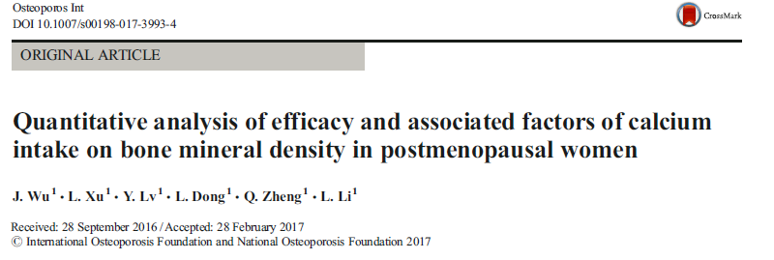
2017最新的meta分析研究 补钙改善BMD的相关影响因素
南京基层骨质疏松骨干规范化培训
IOF&NOF版权所有
钙摄入增加绝经后女性骨密度（BMD）的效果主要受哪些因素的影响？
Wu J, et al. Osteoporos Int. 2017 Mar 23. doi: 10.1007/s00198-017-3993-4.

Slide 4
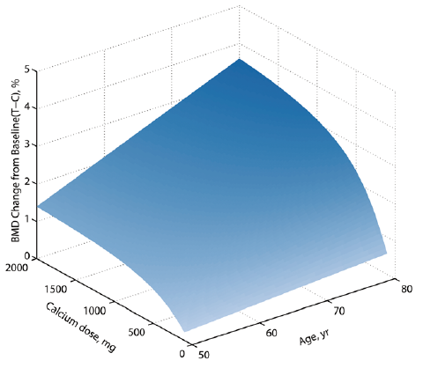
钙增加BMD的效果主要受年龄和钙摄入量的影响
南京基层骨质疏松骨干规范化培训
模拟钙干预2年后BMD较基线的改变与年龄、钙剂量之间相关曲面图
BMD较基线的改变（T-C）%
钙剂量, mg
年龄
T：钙干预组
C：对照组
一项基于模型的meta分析（MBMA），纳入17项研究，样本量为2537，该模型的评价指标为治疗组较对照组（T-C）的椎体BMD差值，旨在定量分析钙摄入预防绝经后女性腰椎BMD降低的疗效及其影响因素
Wu J, et al. Osteoporos Int. 2017 Mar 23. doi: 10.1007/s00198-017-3993-4.
IOF&NOF版权所有

Slide 5
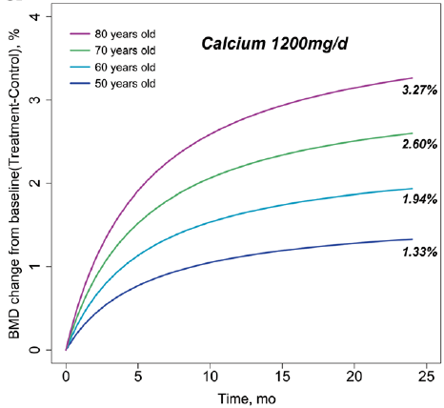
年龄越大，钙摄入后增加BMD的效果越好
南京基层骨质疏松骨干规范化培训
模拟预测不同年龄女性每日摄入1200mg钙，2年内BMD增加情况
BMD较基线的改变（T-C）%
一项基于模型的meta分析（MBMA），纳入17项研究，样本量为2537，该模型的评价指标为治疗组较对照组（T-C）的椎体BMD差值，旨在定量分析钙摄入预防绝经后女性腰椎BMD降低的疗效及其影响因素
时间，月
Wu J, et al. Osteoporos Int. 2017 Mar 23. doi: 10.1007/s00198-017-3993-4.

Slide 6
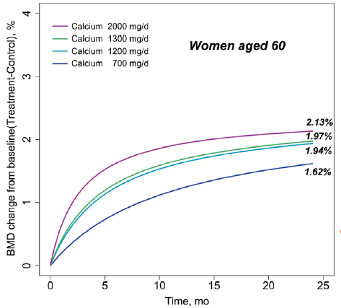
钙摄入剂量越高，增加BMD的效果越好
南京基层骨质疏松骨干规范化培训
模拟预测60岁女性每天摄入不同剂量的钙，BMD增加情况
BMD较基线的改变（T-C）%
6
12
一项基于模型的meta分析（MBMA），纳入17项研究，样本量为2537，该模型的评价指标为治疗组较对照组（T-C）的椎体BMD差值，旨在定量分析钙摄入预防绝经后女性腰椎BMD降低的疗效及其影响因素
时间，月
Wu J, et al. Osteoporos Int. 2017 Mar 23. doi: 10.1007/s00198-017-3993-4.

Slide 7
钙摄入剂量越高，增加BMD的速度也越快
南京基层骨质疏松骨干规范化培训
模拟预测60岁女性每天摄入不同剂量的钙，增加BMD的ET50
11.3
5.5
ET₅₀（月）
2.8
700mg
1200mg
2000mg
每日钙摄入量
ET₅₀：达到各剂量的最大效果一半所需要用的时间，摄入700mg/d、1200mg/d和2000mg/d的钙在2年后可达最大效果，分别较基线骨密度增加68%、81.3%和89.6%。
一项基于模型的meta分析（MBMA），纳入17项研究，样本量为2537，旨在定量分析钙摄入预防绝经后女性腰椎BMD降低的疗效及其影响因素
Wu J, et al. Osteoporos Int. 2017 Mar 23. doi: 10.1007/s00198-017-3993-4.

Slide 8
钙摄入时间越长，增加BMD的效果越好
南京基层骨质疏松骨干规范化培训
模拟预测60岁女性每天摄入1200mg钙，不同时间BMD增加情况
1.94%
1.63%
BMD较基线的改变（T-C）%
1.24%
一项基于模型的meta分析（MBMA），纳入17项研究，样本量为2537，该模型的评价指标为治疗组较对照组（T-C）的椎体BMD差值，旨在定量分析钙摄入预防绝经后女性腰椎BMD降低的疗效及其影响因素
第6个月
第12个月
第24个月
Wu J, et al. Osteoporos Int. 2017 Mar 23. doi: 10.1007/s00198-017-3993-4.

Slide 9
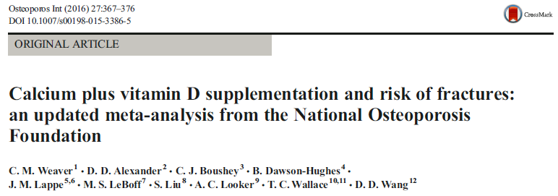
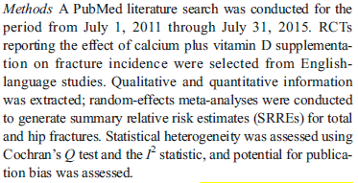
2016年NOF的Meta分析再次评估了补充钙和维生素D预防骨折的作用
南京基层骨质疏松骨干规范化培训
对2011.7.1-2015.7.31日Pubmed中补充钙和维生素D对骨折风险影响的随机对照研究（RCT）英文文献进行了meta分析
Weaver CM, et al. Osteoporos Int. 2016 Jan;27(1):367-76.
Weaver CM, et al. Osteoporos Int. 2016 Aug;27(8):2643-2646.

Slide 10
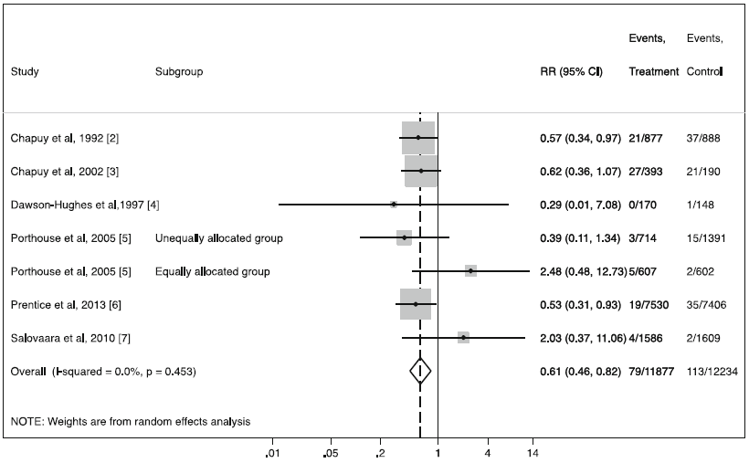
补充钙与维生素D，髋部骨折风险降低39%
南京基层骨质疏松骨干规范化培训
补充钙与维生素D，髋部骨折风险降低39%
一项meta分析，纳入8项随机对照研究，样本量为30970，旨在评估补充钙（每日钙摄入量500-1200mg）*与维生素D预防骨折的疗效
髋部骨折
Weaver CM, et al. Osteoporos Int. 2016 Jan;27(1):367-76.
Weaver CM, et al. Osteoporos Int. 2016 Aug;27(8):2643-2646.
注：该森林图纳入的6项研究中，1项研究钙补充剂量500mg/d（Dawson-Hughes et al, 1997），其他5项研究钙补充剂量1000-1200mg/d
Notes:
We included RCTs of generally healthy adults (<20 % of study participants had major chronic diseases such as diabetes or cardiovascular disease, at baseline)
8项研究中7项钙摄入量≥1000mg/d

Slide 11
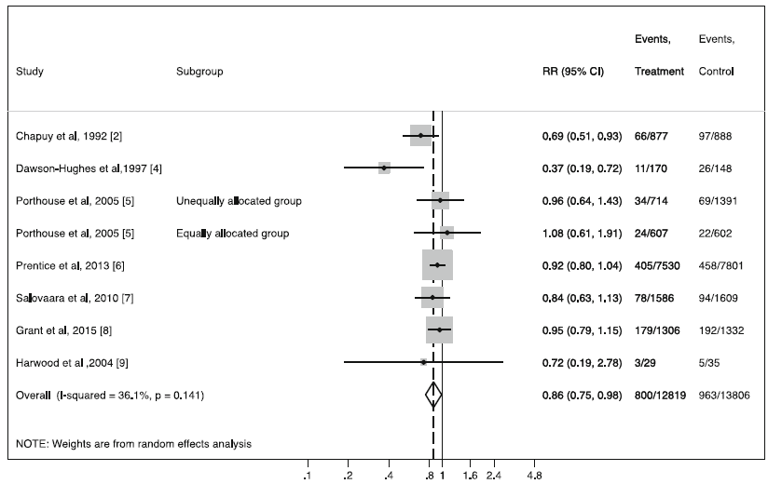
补充钙与维生素D，总体骨折风险降低14%
南京基层骨质疏松骨干规范化培训
一项meta分析，纳入8项随机对照研究，样本量为30970，旨在评估补充钙与维生素D预防骨折的疗效
总体骨折
Weaver CM, et al. Osteoporos Int. 2016 Jan;27(1):367-76.
Weaver CM, et al. Osteoporos Int. 2016 Aug;27(8):2643-2646.
注：该森林图纳入的7项研究中，1项研究钙补充剂量500mg/d（Dawson-Hughes et al, 1997），其他6项研究钙补充剂量1000-1200mg/d

Slide 12
南京基层骨质疏松骨干规范化培训
B
钙之安全性的最新解析
钙摄入及其摄入量对心血管疾病和肾结石发生风险的影响？

Slide 13
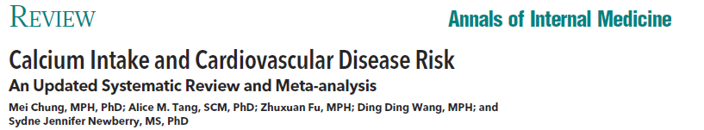


2016年NOF支持的meta分析对钙与心血管疾病（CVD）风险进行了系统性评估
南京基层骨质疏松骨干规范化培训
纳入1966-2016年MEDLINE、Cochrane、EMBASE等数据库中4项RCT和27项观察性（队列）研究
Chung M, et al. Ann Intern Med. 2016 Dec 20;165(12):856-866.

Slide 14
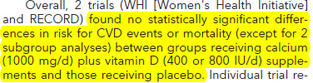


纳入的随机对照研究显示： 补充1000-1200mg钙相比于安慰剂不增加CVD风险
南京基层骨质疏松骨干规范化培训
补充钙（1000mg）和维生素D不增加CVD风险
单独补钙（1000-1200mg）不增加CVD风险
Chung M, et al. Ann Intern Med. 2016 Dec 20;165(12):856-866.

Slide 15
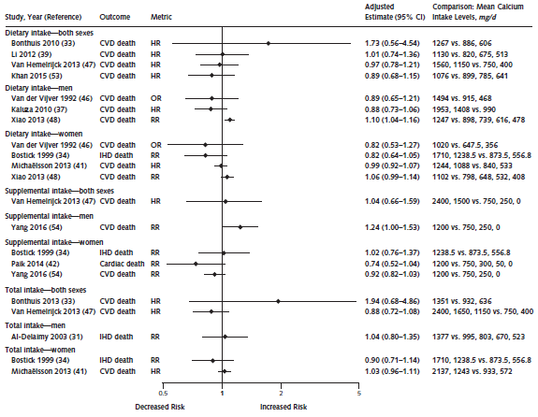
补钙与心血管死亡率：没有一致的剂量效应关系
南京基层骨质疏松骨干规范化培训
钙摄入量不同时，CVD、心脏病或缺血性心脏病死亡风险
（≥1000mg/d vs. <1000mg/d）
CVD：心血管疾病
HR：风险比
IHD：缺血性心脏病
OR：优势比
RR：相对风险
一项系统性回顾和meta分析，共纳入了4项随机临床试验和27项观察性研究，旨在评估补钙与健康成年人心血管疾病风险之间的关系.
Chung M, et al. Ann Intern Med. 2016 Dec 20;165(12):856-866.

Slide 16
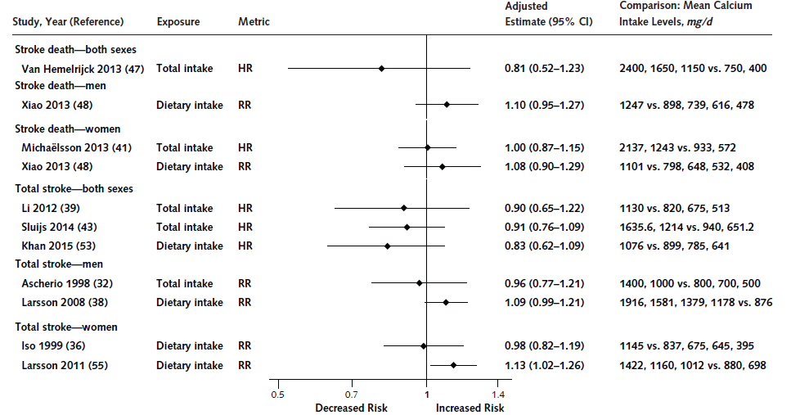
补钙与卒中风险和卒中死亡率： 无高度一致的剂量效应关系
南京基层骨质疏松骨干规范化培训
钙摄入量不同时，卒中或卒中死亡风险（≥1000mg/d vs. <1000mg/d）
一项系统性回顾和meta分析，共纳入了4项随机临床试验和27项观察性研究，旨在评估补钙与健康成年人心血管疾病风险之间的关系
HR：风险比； RR：相对风险
Chung M, et al. Ann Intern Med. 2016 Dec 20;165(12):856-866.

Slide 17
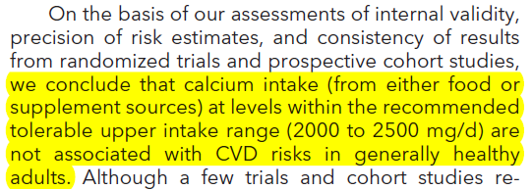
研究结论： 每天摄入钙2000-2500mg不增加CVD风险
南京基层骨质疏松骨干规范化培训
研究结论：
对于健康成年人，每日摄入钙2000-2500mg（来源食物或钙剂）不增加心血管疾病风险¹
2016 NOF/ASPC临床指南：
钙（联合不联合维生素D）补充对一般健康成年人心血管疾病的影响
钙总摄入量不超过美国国家科学院规定的最大可耐受剂量，即每日2000-2500 mg，饮食补钙和药物补钙皆应被认为对心血管系统是安全的²
NOF：美国国家骨质疏松基金会；
ASPC：美国心脏病预防协会
1. Chung M, et al. Ann Intern Med. 2016 Dec 20;165(12):856-866.
2. Kopecky SL, et al. Ann Intern Med. 2016 Dec 20;165(12):867-868.

Slide 18
2017年对三项大型队列研究的汇总分析： 评估了肾结石的相关风险因素
南京基层骨质疏松骨干规范化培训
对三项队列研究--卫生专业人士随访研究（HPFS）、护士健康研究（NHS I）和II（NHSII）进行了分析。共纳入192126名受试者，进行了3259313人年次的随访，三项研究中位随访分别为11.5年、12.1年和11.3年。三项队列中所有受试者有关的病史，生活方式和用药信息的问卷每两年更新一次，食物频率问卷每四年更新一次。旨在评估肾结石可改变的风险因素BMI、液体摄入、DASH饮食、钙摄入量、含糖饮料摄入人群归因分数等
BMI
含糖饮料摄入
液体摄入
BMI：身体质量指数
DASH：高血压防治计划
钙摄入量
DASH饮食
Ferraro PM, et al. J Urol. 2017 Mar 29. pii: S0022-5347(17)43809-2
Notes:
DASH饮食是由1997年美国的一项大型高血压防治计划（Dietary Approaches to Stop Hypertension；DASH）发展出来的饮食，在这项计划中发现，饮食中如果能摄食足够的蔬菜、水果、低脂(或脱脂)奶，以维持足够的钾、镁、钙等离子的摄取，并尽量减少饮食中油脂量(特别是富含饱和脂肪酸的动物性油脂)，可以有效地降低血压。

Slide 19
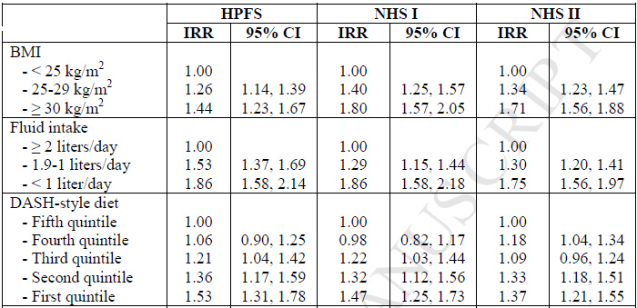
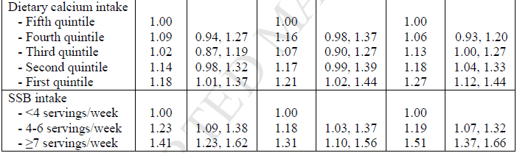
高BMI，钙摄入量低等均可增加肾结石发生风险
南京基层骨质疏松骨干规范化培训
可改变的危险因素和肾结石发生率相关性
Ferraro PM, et al. J Urol. 2017 Mar 29. pii: S0022-5347(17)43809-2
校正年龄、种族、地理区域及其他危险因素
IRR：发生率之比; SSB：含糖饮料

Slide 20
足量钙摄入降低肾结石风险
南京基层骨质疏松骨干规范化培训
足量的钙摄入使：
女性肾结石风险降低35%（>1098mg/d vs. <488mg/d）^{1,2}
男性肾结石风险降低44%（≥1050mg/d vs. <605mg/d）^{1,3}
女性
男性
肾结石风险（%）
-35%
-44%
1. Ferraro PM, et al. J Urol. 2017 Mar 29. pii: S0022-5347(17)43809-2.
2. Curhan GC, et al. Ann Intern Med. 1997 Apr 1;126(7):497-504.
3. Curhan GC, et al. N Engl J Med. 1993 Mar 25;328(12)833-8.

Slide 21
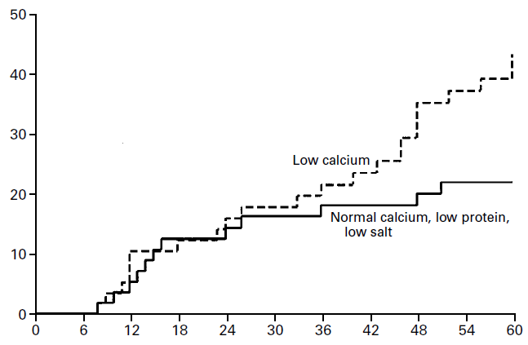
一项为期5年的RCT显示： 足量钙摄入显著降低肾结石复发风险51%
南京基层骨质疏松骨干规范化培训
P=0.04
51%
肾结石的累计复发率(%)
一项为期5年的随机研究，纳入120例复发肾结石和高钙尿症的男性患者随机接受正常钙（1200mg/日）、低动物蛋白和低盐饮食（N=60），或低钙饮食（400mg/日）（N=60）
时间（月）
1. Ferraro PM, et al. J Urol. 2017 Mar 29. pii: S0022-5347(17)43809-2.
2. Borghi L, et al.N Engl J Med. 2002 Jan 10;346(2):77-84.

Slide 22
骨质疏松性骨折干预的专项管理
南京基层骨质疏松骨干规范化培训
抗骨松药物 | 钙/维生素D补充量 | 研究
阿仑膦酸 | 患者每天补充1000mg钙 | Bonnick S, et al., 1996
利塞膦酸 | 所有患者每天补充1000mg钙 | Harris et al., 2001
唑来膦酸 | 所有患者每天补充1000mg钙 | David M Reid., 2009
特立帕肽 | 所有患者每天补充1000mg钙 | Orwoll et al., 2003
降钙素 | 所有患者每天补充1000mg 钙 | Chestnut et al., 2000
中国膳食营养平均每人摄入钙仅400mg/d
2000mg/d钙剂的补充是安全的 —— AHRQ, 2016
Sunyecz JA, Weisman SM. J Womens Health (Larchmt). 2005;14(2):180-92.
Bonnick S, et al. Curr Med Res Opin. 2007 Jun;23(6):1341-9.
David M Reid, et al. Lancet 2009; 373: 1253–63
原发性骨质疏松诊治指南（2011版） 中华骨质疏松和骨矿盐疾病杂志2011; 4(1): 2-17

Slide 23
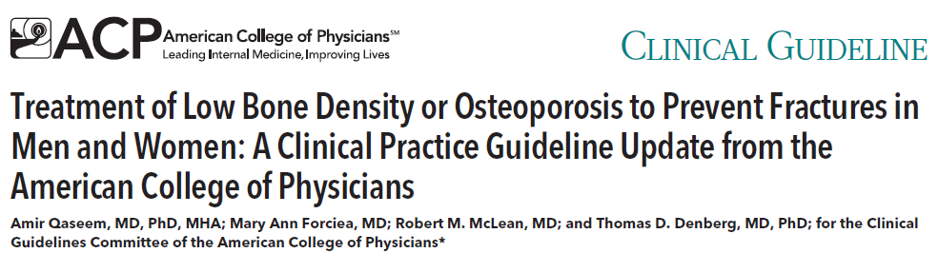
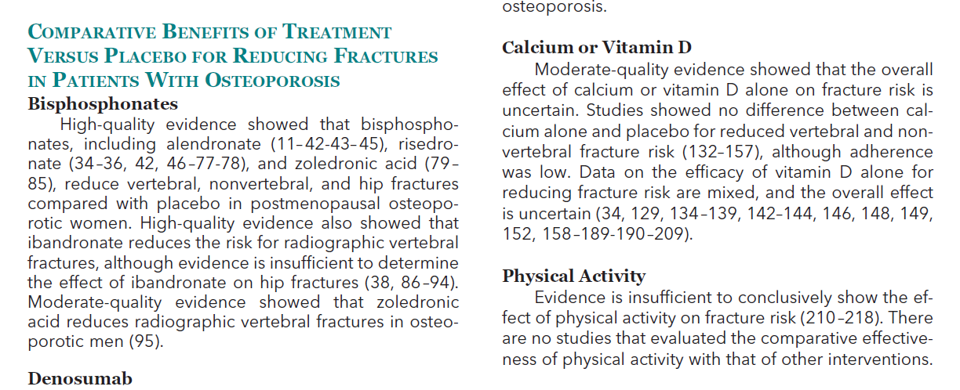
南京基层骨质疏松骨干规范化培训
钙和维生素D
中等质量的证据表明，单独使用钙或维生素D对骨折风险的整体影响不确定
研究显示，单独使用钙和安慰剂对于椎体和非椎体骨折风险的降低没有差别，尽管可能受到依从性低的影响。单独使用维生素D降低骨折风险的疗效数据不统一，整体获益不确定。

Slide 24
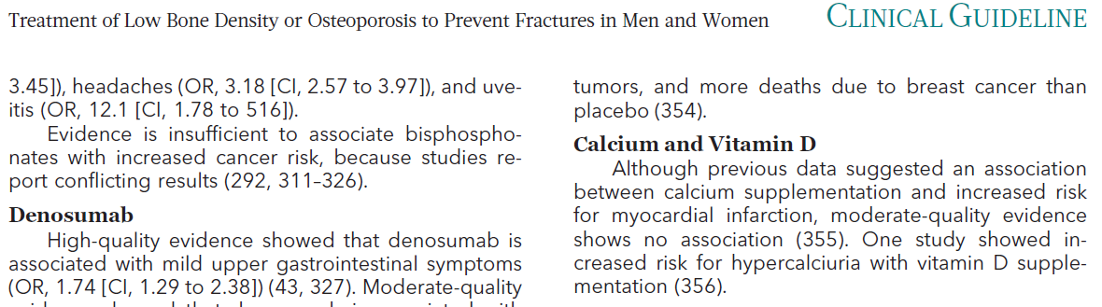
南京基层骨质疏松骨干规范化培训
钙和维生素D
尽管以往的数据表明钙补充剂和心肌梗死的风险增加相关，但中等质量的证据表明两者并无相关性。一项研究显示，维生素D补充剂能增加高钙尿风险。

Slide 25
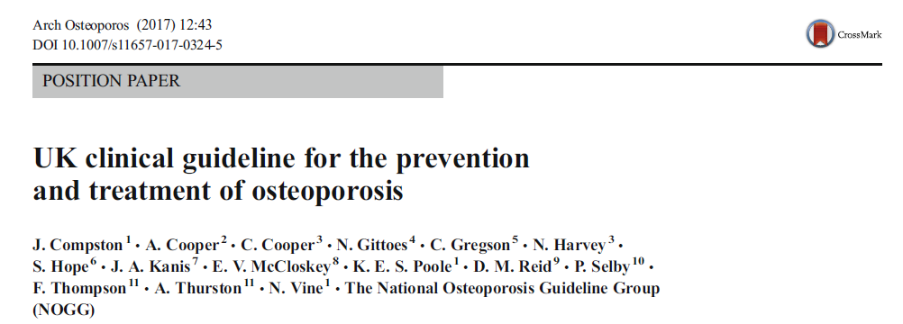
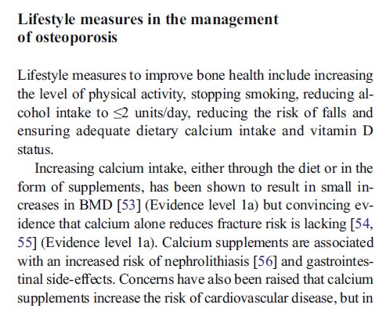
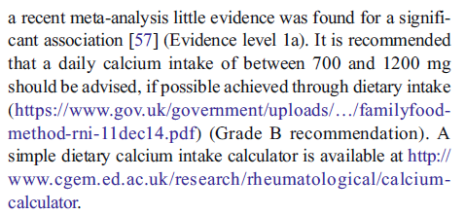
建议每日摄入700~1200mg钙，尽管可能通过饮食已达到推荐的摄入量（B级推荐）。

Slide 26
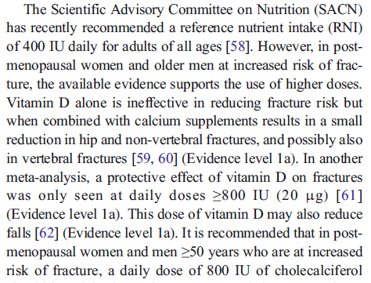
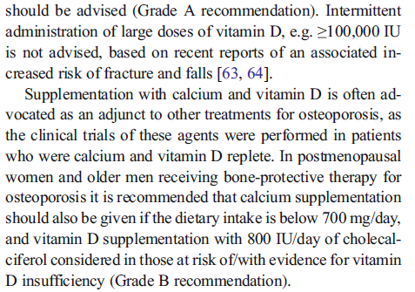
补充钙和维生素D经常被提倡用于抗骨松药物的辅助治疗，因为这些抗骨松药物的临床研究中纳入的患者都补充了钙和维生素D。正在进行骨质疏松症治疗的绝经后女性和老年男性，如果膳食钙摄入量低于700mg/天，建议加用钙补充剂，有维生素D不足风险或已有维生素D不足证据的患者应考虑加用维生素D3 800IU/天（B级推荐）。

Slide 27

结论：坚持足量钙摄入，安心构筑骨健康
南京基层骨质疏松骨干规范化培训
最新学术进展
安全性
钙摄入及较高剂量钙摄入均不会增加心脑血管疾病风险
每天摄入2000-2500mg钙对心血管也是安全的剂量范围
足量钙摄入可降低肾结石风险
B
A
骨获益
补充钙剂和饮食补钙均可显著增加BMD
钙增加BMD的效果主要与年龄和钙摄入量相关
NOF最新meta分析再次肯定了补钙降低骨折风险的获益

Slide 28
南京基层骨质疏松骨干规范化培训
THANK YOU

